Slide 1
阿爸父

Slide 2
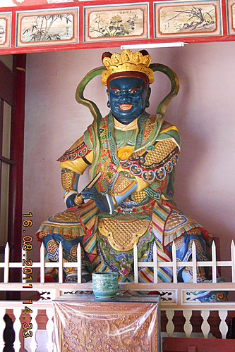

Slide 3
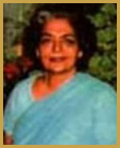
Begum Bilquis Sheikh

Slide 4
一、叫阿爸是兒女的特權
詩篇103:13「父親怎樣憐恤他的兒女，耶和華也怎樣憐恤敬畏他的人。」
上帝與敬畏祂的子民
父親與兒女

Slide 5
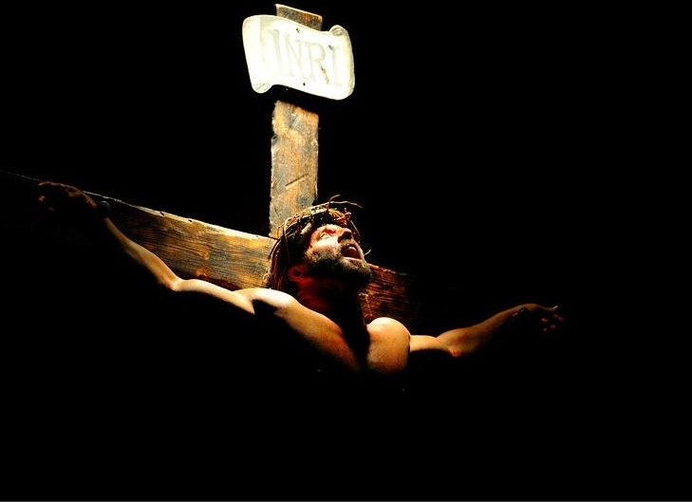
二、唯一例外—十架上的禱告
「我的神！我的神！為什麼離棄我﹖」（太27:46）
他本有神的形象，不以自己與神同等為強奪的，反倒虛己，取了奴僕的形象，成為人的樣式；既有人的樣子，就自己卑微，存心順服以至於死，且死在十字架上。(腓立比書2:6-8)

Slide 6
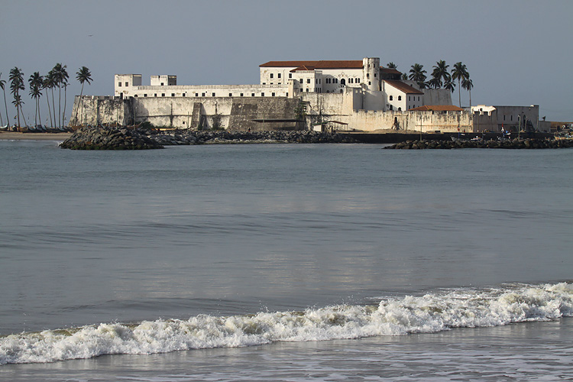
三、從奴隸變為天父的兒女

Slide 7
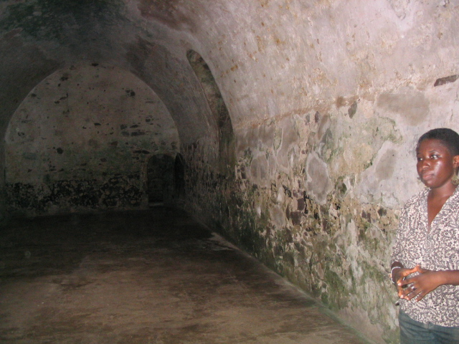

Slide 8
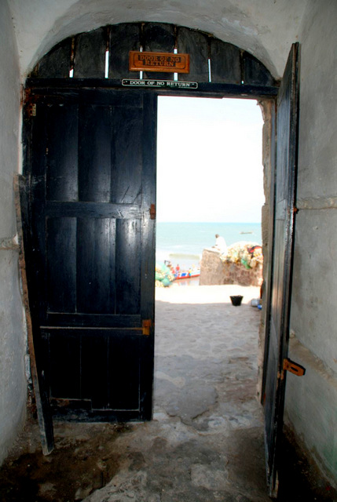
Door of no return
你們所受的，仍舊害怕，所受的，乃是兒子的心，因此我們呼叫「阿爸！父！」聖靈與我們的心，不是奴僕的心，同證我們是神的兒女。
(羅8:15-16)

